Slide 1
SISTRA
Sistema para el trámite de anteojos
Guía de Capacitación Institucional
Guía paso a paso con capturas actualizadas de PC (horizontal)

Slide 2
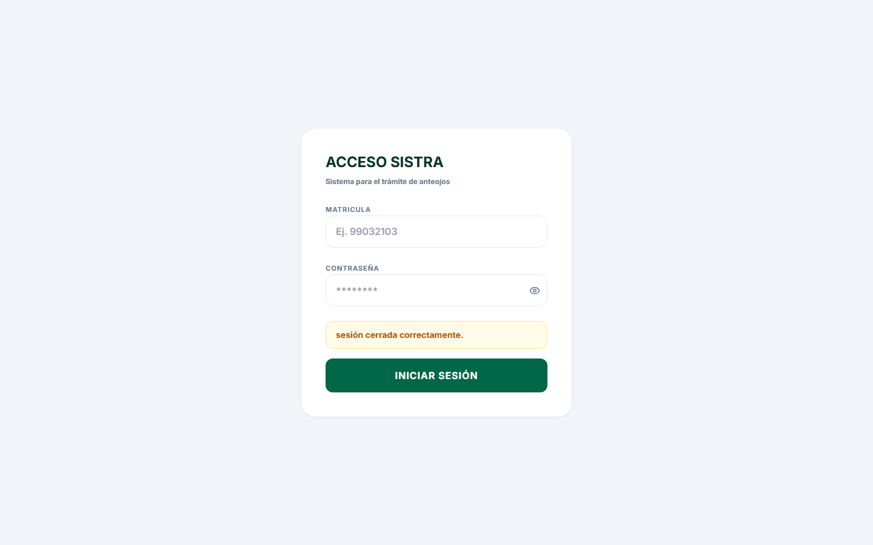
Inicio de sesión
PASO 1 · LOGIN
Qué se edita:
Parámetros o datos del trámite según pantalla
Qué se captura:
Campos obligatorios del solicitante y validaciones
Indicaciones del paso:
1) Captura tu matrícula. 2) Captura contraseña. 3) Presiona Iniciar sesión.

Slide 3
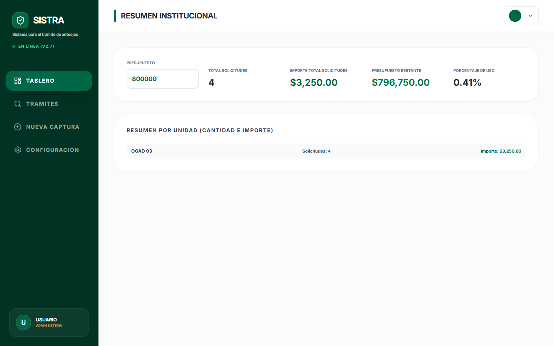
Tablero (Resumen institucional)
PASO 2 · TABLERO
Qué se edita:
Parámetros o datos del trámite según pantalla
Qué se captura:
Campos obligatorios del solicitante y validaciones
Indicaciones del paso:
Aquí editas presupuesto global. Aquí ves total de solicitudes, importe total, restante y % de uso. Resumen por unidad para control operativo.

Slide 4
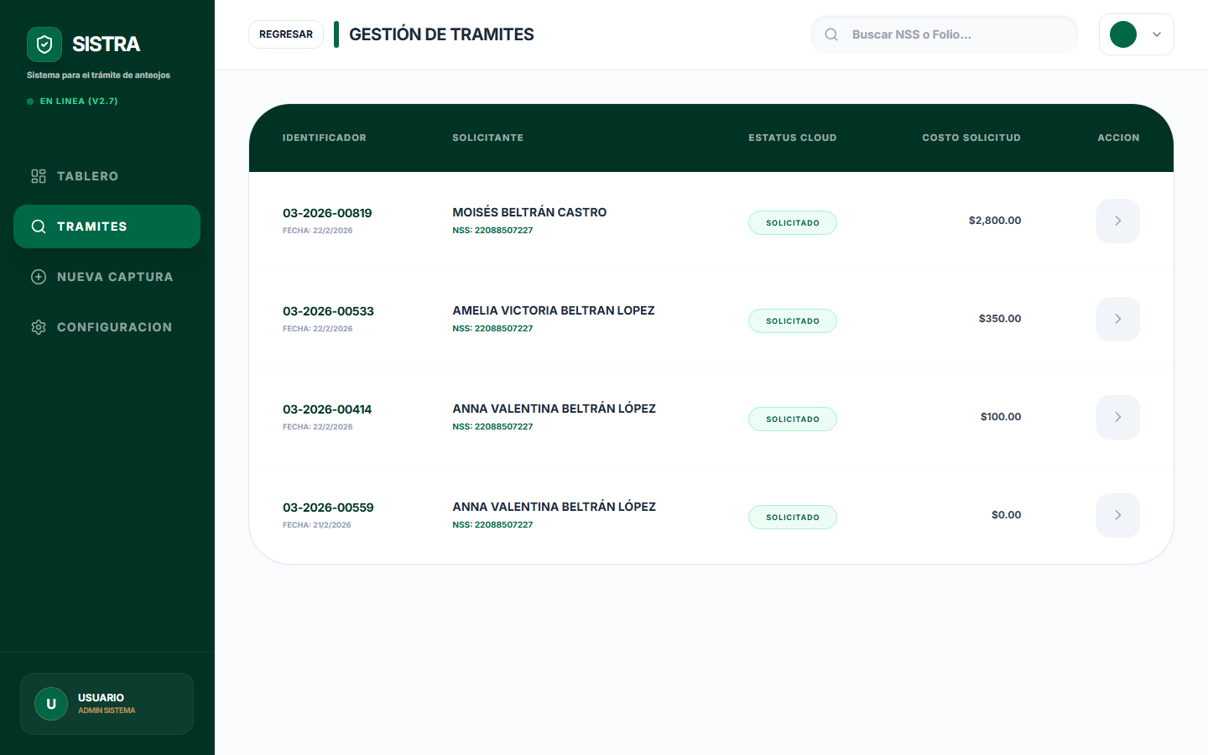
Trámites
PASO 3 · TRÁMITES
Qué se edita:
Parámetros o datos del trámite según pantalla
Qué se captura:
Campos obligatorios del solicitante y validaciones
Indicaciones del paso:
Usa buscador por NSS/Folio. Abre cada trámite con la flecha al detalle. Desde detalle puedes imprimir 027/028, editar o eliminar.

Slide 5
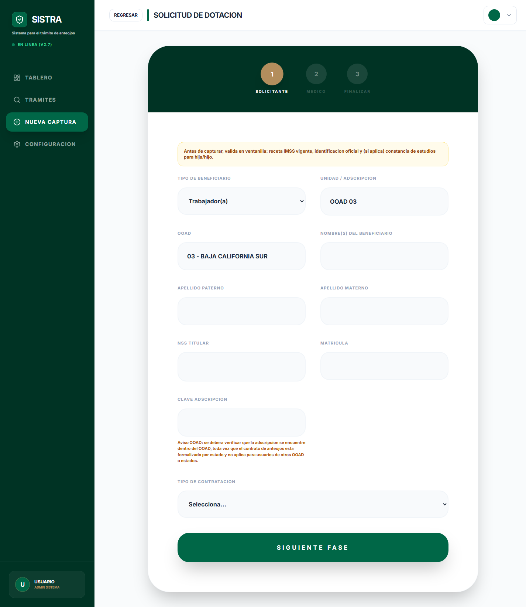
Nueva captura - Paso 1 (Solicitante)
PASO 4 · NUEVA CAPTURA
Qué se edita:
Parámetros o datos del trámite según pantalla
Qué se captura:
Campos obligatorios del solicitante y validaciones
Indicaciones del paso:
Captura tipo de beneficiario y datos del solicitante. Para hija/hijo: captura datos del titular (matrícula, adscripción, contratación). Después da clic en Siguiente fase.

Slide 6
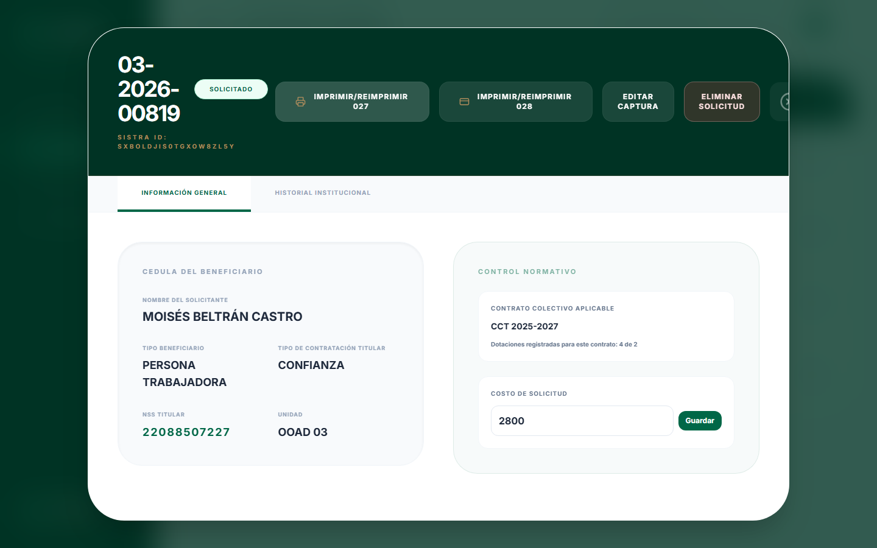
Detalle de trámite
PASO 5 · DETALLE
Qué se edita:
Parámetros o datos del trámite según pantalla
Qué se captura:
Campos obligatorios del solicitante y validaciones
Indicaciones del paso:
Información general del caso. Control normativo y costo de solicitud (admin). Botones de impresión/reimpresión 027 y 028.

Slide 7
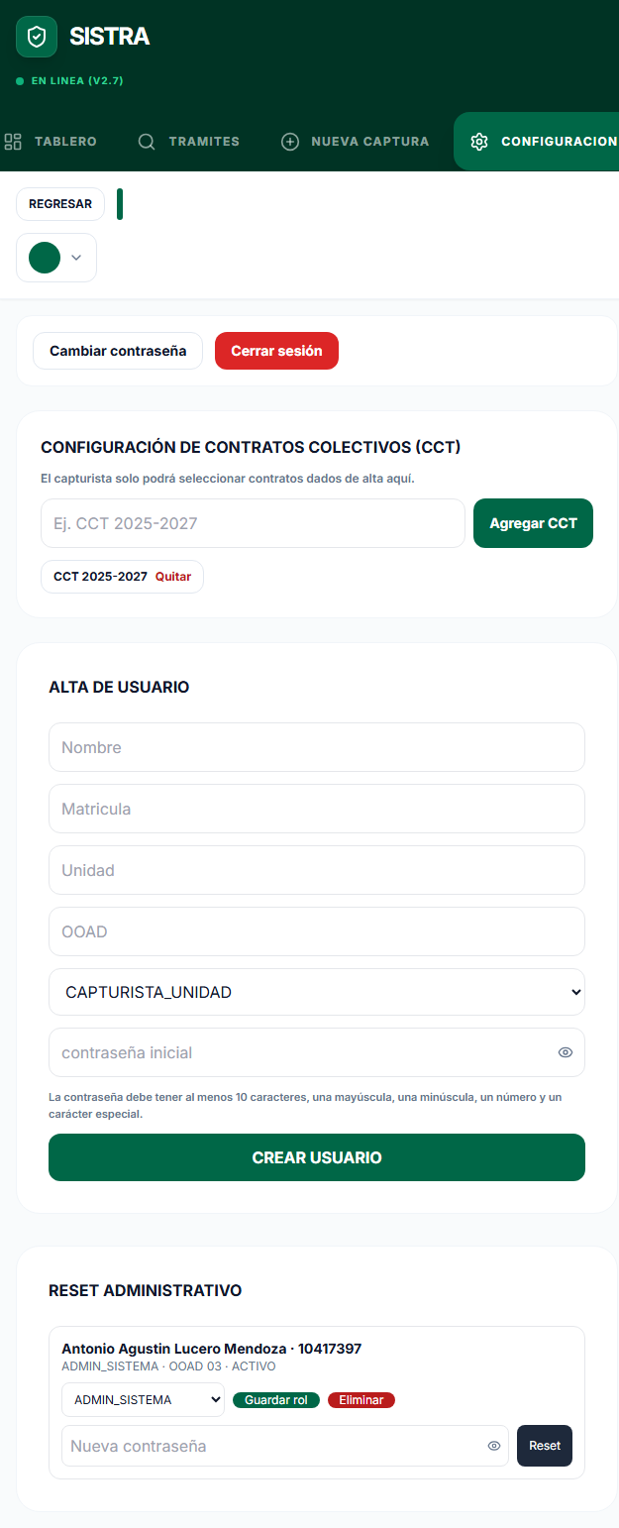
Configuración (Administrador)
PASO 6 · CONFIGURACIÓN
Qué se edita:
Parámetros o datos del trámite según pantalla
Qué se captura:
Campos obligatorios del solicitante y validaciones
Indicaciones del paso:
Alta/baja de CCT vigentes. Alta de usuarios y asignación de rol. Reset administrativo y cambio de contraseña.

Slide 8
Recomendaciones
Qué se edita:
Parámetros o datos del trámite según pantalla
Qué se captura:
Campos obligatorios del solicitante y validaciones
Indicaciones del paso:
CIERRE · BUENAS PRÁCTICAS
• Usa siempre CCT del catálogo para evitar errores de conteo
• Valida historial 028 antes de confirmar procedencia
• Si hay inconsistencia: comparte folio + NSS + captura
• Usa URL con versión (?v=...&t=...) para evitar caché

